Slide 1


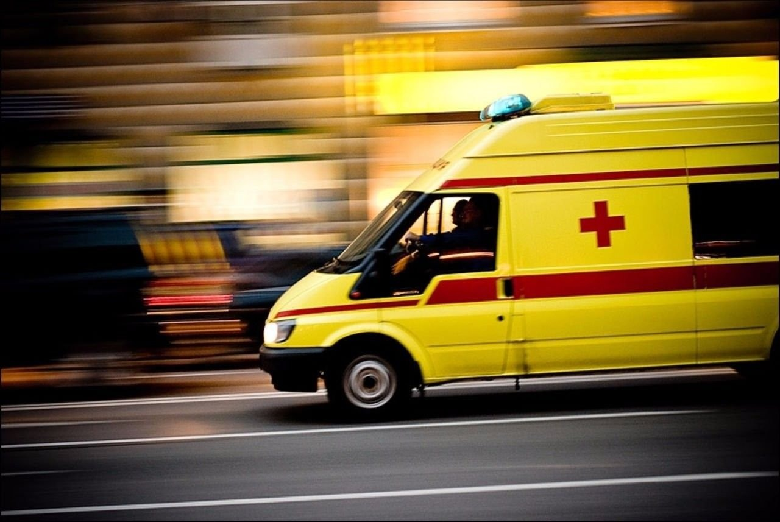

ПРОЕКТЫ по улучшению качества оказания государственной услуги «Вызов скорой медицинской помощи» ГКП на ПХВ «Городская станция скорой медицинской помощи» акимата г. Нур-Султан
103
Заместитель директора по ККМУ Г. Туякова MBA
врач высшей категории.
Управление общественного здравоохранения города Нур-Султан

Slide 2


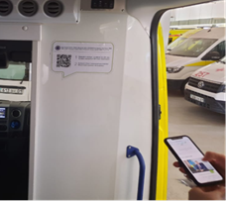
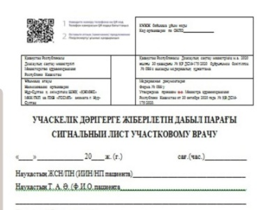
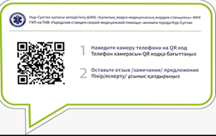
Проекты по улучшению качества оказания государственной
услуги «Вызов скорой медицинской помощи»
1. «Зеленый светофор»
2. «SMART HELP–Доступный двор»
3. Чат-бот социальной сети Telegram
Telegram-bot @ns103bot с
4. Инцидент – 103

Slide 3

ПРОЕКТ «ЗЕЛЕНЫЙ СВЕТОФОР»
Цель: Обеспечение «зеленого коридора» для санитарного транспорта при плотном автомобильном трафике
Актуальность: Высокий риск простоя санитарного транспорта по пути следования на место вызова в автомобильных пробках
Дата начала проекта – дата внедрения проекта: 9 марта 2021 г.
Место реализации проекта: Административный район города Нур-Султан - «Есиль»
Техническое сопровождение (партнер проекта): ТОО "Sity Transportation System"
Техническое решение: Внедрение технологии по обеспечению беспрепятственного проезда на перекрёстках магистральных улиц района «Есиль» путем дистанционного переключения красного цвета светофора на зеленый цвет.
Источник информации по анализу и мониторингу результативности проекта: ИС Предприятия и ТОО "Sity Transportation System"
Ожидаемый результат: Беспрепятственный проезд санитарного транспорта на перекрёстках магистральных улиц района «Есиль»
МЕРОПРИЯТИЯ В РАМКАХ РЕАЛИЗАЦИИ ПРОЕКТА
Поиск дополнительных решений по повышению уровня удовлетворённости населения города Нур-Султан; Представление технических решений для беспрепятственного проезда бригады СМП на место вызова без простоя в транспортных заторах (оформление договора); Внедрение технологии (установка оборудования); Обучение сотрудников Предприятия по пользованию технологией; Мониторинг и анализ результативности внедренной технологии.
РЕЗУЛЬТАТЫ РЕАЛИЗАЦИИ ПРОЕКТА:
Беспрепятственный проезд санитарного транспорта на перекрёстках магистральных улиц района «Есиль»
Исключительность проекта:
Технология впервые внедрена в Республике Казахстан;
Оформлен акт внедрения;
По опыту внедрения опубликованы 2 статьи в научных журналах Наука и здравоохранение №4(I), 2021г.

Slide 4
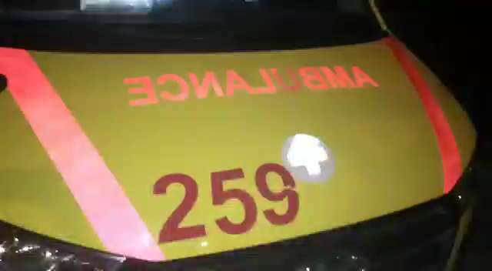

Метод управления для проверки изменений в процессах или решения проблем
Анализ ситуации
Мониторинг результата проекта
Техническое решение
Внедрение технологии и обучение сотрудников
Инструмент для командной работы над проектом цикл Деминга (PDCA) и доска Kanban

Slide 5
ПРОЕКТ «SMART HELP–Доступный двор»
Цель: Обеспечение беспрепятственного проезда бригады СМП во двор.
Актуальность: Повсеместная установка шлагбаумов (135 проблемных дворов) , ограничивают проезд санитарного автотранспорта во дворы.
Фокусный индикатор: Доступность жилых комплексов
Дата начала проекта – дата внедрения проекта: март 2021 г. – апрель 2021 г.
Место реализации проекта: Административный район города Нур-Султан - «Есиль»
Техническое сопровождение (партнер проекта): ТОО «SMART CITY QAZAQSTAN»,
Техническое решение: Внедрение системы беспрепятственного проезда посредством мобильного приложения, дистанционного пульта управления и специального оборудования ТОО «SMART CITY QAZAQSTAN», установленного в автоматических шлагбаумах жилых строений обеспечивает подъем/опускание стрелы шлагбаума по требованию бригады скорой медицинской помощи или старшего врача подстанции.
Источник информации по анализу и мониторингу результативности проекта: ИС Предприятия ТОО «SMART CITY QAZAQSTAN»,
Ожидаемый результат: Беспрепятственный проезд бригады СМП во дворы ЖК.
МЕРОПРИЯТИЯ В РАМКАХ РЕАЛИЗАЦИИ ПРОЕКТА
Анализ проблемы и текущей ситуации; Представление технических решений для доступа во дворы жилых комплексов (оформление меморандума); Внедрение технологии (установка оборудования); Обучение сотрудников Предприятия по пользованию технологией; Мониторинг и анализ результативности внедренной технологии.
Исключительность проекта:
Технология впервые внедрена в Республике Казахстан;
Оформлен акт внедрения;
По опыту внедрения опубликованы 2 статьи в научных журналах Наука и здравоохранение №4(I), 2021г.
Результаты реализации проекта:
Обеспечен беспрепятственный проезд бригад СМП в 70 шлагбаумов в
60 дворах жилых комплексов

Slide 6
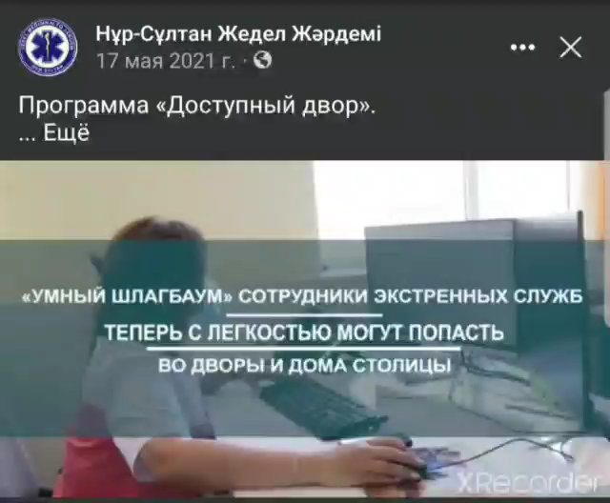
ПРОЕКТ «SMART HELP–Доступный двор»
Информационный видеоролик
Анализ ситуации
Мониторинг результов проекта
Техническое решение
Внедрение технологии и обучение сотрудников
Инструмент для командной работы над проектом
цикл Деминга (PDCA) и доска Kanban

Slide 7

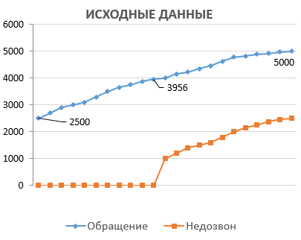
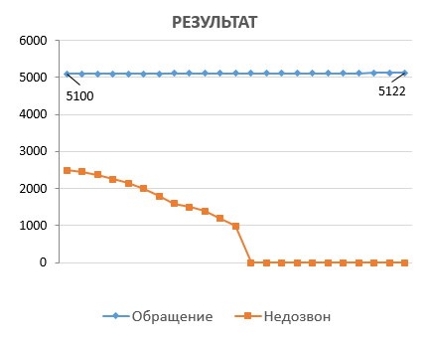
ПРОЕКТ «Чат-бот социальной сети Telegram»
Цель: Снижение нагрузки на основную линию «103», при высокой обращаемости во время пандемии COVID-19, путём создания дополнительного канала коммуникации
Актуальность: Высокая нагрузка на линию «103» в период пандемии COVID-19
Фокусный индикатор: Снизить нагрузку на основную линию «103»
Дата начала проекта – дата внедрения проекта: 23-24.06.20 г.
Место реализации проекта: Административный район города Нур-Султан - «Есиль»
Техническое сопровождение (партнер проекта): ИС Предприятия и ТОО «IT Space»
Техническое решение: Внедрение системы оформления вызовов скорой медицинской помощи посредством интеграции информационных систем станции скорой медицинской помощи и чат-бота социальной сети «Telegram»
Источник информации по анализу и мониторингу результативности проекта: ТОО «IT Space»
Ожидаемый результат: Отсутствие ожидание на линии «103»
МЕРОПРИЯТИЯ В РАМКАХ РЕАЛИЗАЦИИ ПРОЕКТА
Анализ исходных показателей: нагрузка на линию 103 в период пандемии COVID-19 (обращаемость, недозвон); Представление технических решений для снижение нагрузку на основную линию 103; Внедрение технологии (чат-бота социальной сети «Telegram»); Интеграция ИС Предприятия с социальной сети Telegram; Инструктирование персонала Предприятия и населения по применению технологий; Мониторинг и анализ результативности внедренной технологии.
Исключительность проекта:
Технология впервые внедрена в Республике Казахстан;
Оформлен акт внедрения;
По опыту внедрения опубликованы 2 статьи в научных журналах Наука и здравоохранение №4 (I), 2021г.
Результаты реализации проекта:
Устранен недозвон

Slide 8
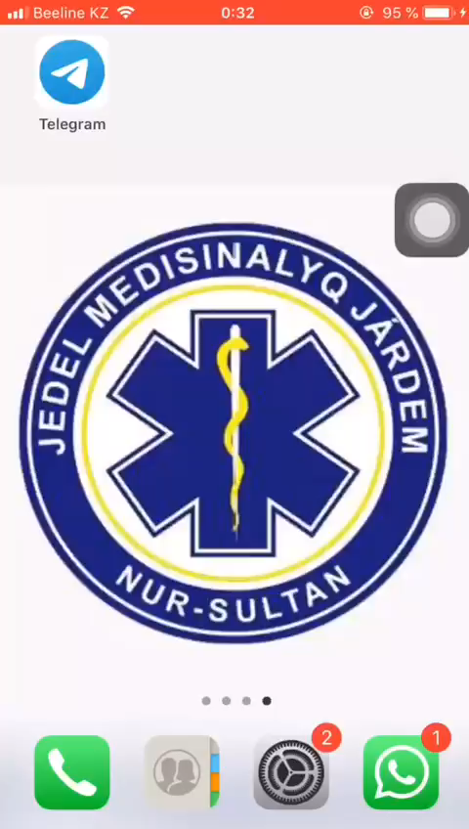

Чат-бот социальной сети Telegram
Видеоинструкция
Диаграмма Исикавы – Рыбья кость
Решение задач по методу Алекса Осборна – Мозговой штурм
Высокая обращаемость на канал 103
Нехватка человеческих ресурсов
Отсутствие дополнительных каналов связи для населения
Нет дозвона
Недостаточные технические возможности телекоммуникации
Отсутствие лучших практик
Анализ ситуации
Мониторинг результов проекта
Техническое решение
Внедрение технологии и обучение сотрудников
Инструмент для командной работы над проектом
цикл Деминга (PDCA) и доска Kanban

Slide 9
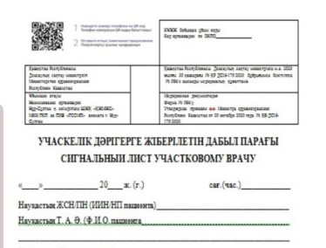

ПРОЕКТ «Инцидент - 103»
Цель: Повышение уровня удовлетворённости населения качеством государственной услуги «Вызов скорой медицинской помощи» .
Актуальность: Отсутствие прямой онлайн обратной связи с услугополучателем;
Фокусный индикатор: Количество благодарностей в службу iKomek-109 акимата г. Нур-Султан.
Дата начала проекта – дата внедрения проекта: 21.05.2022 г.
Место реализации проекта: город Нур-Султан
Техническое решение: сканирование с любой фото/видео камеры смартфонов QR кода вкладки «Блог директора» сайта https://103-astana.kz/blog-glavnogo-vracha/index.php
Источник информации по анализу и мониторингу результативности проекта: ИС службы iKomek-109 акимата г. Нур-Султан
Ожидаемый результат: Повышение уровня удовлетворённости населения города Нур-Султан качеством . государственной услуги «Вызов скорой медицинской помощи»
МЕРОПРИЯТИЯ В РАМКАХ РЕАЛИЗАЦИИ ПРОЕКТА
Анализ проблемы и текущей ситуации; Представление технических решений для прямой обратной онлайн связи с услугополучателем; Внедрение технологии (разработка QR кода вкладки «Блог директора» официального сайта Предприятия); Разъяснительная работа с населением; Мониторинг и анализ результативности внедренной технологии.
1
1
1 кв. 2022 г.
1
2021 г.
5
2020 г.
2019 г.
Лидирующая позиция Предприятия по благодарностям среди МО г. Нур-Султан по данным службы iKomek-109
Исключительность проекта:
Технология впервые внедрена в экстренной медицинской службе Республики Казахстан;
Налажена печать QR кода вкладки «Блог директора» официального сайта Предприятия на бланочной продукции для пациента – форма 086/у «Сигнальный лист участковому врачу»
Результаты реализации проекта:
Повышение уровня удовлетворенности населения услугой «Вызов СМП»
Предприятие не вошло в первую 10-ку по жалобам среди медицинских учреждений г. Нур-Султан в период с 2019 по 2021 г.

Slide 10

ГОРОДСКОЙ ЦЕНТР МОНИТОРИНГА И ОПЕРАТИВНОГО РЕАГИРОВАНИЯ АКИМАТА ГОРОДА НУР-СУЛТАН – «iKOMEK109»
Задачи «iKOMEK109»
Круглосуточный приём обращений по вопросам жизнеобеспечения и безопасности
Обеспечение единой технической инфраструктурой для эффективной работы городских и экстренных служб
Анализ, выявление системных проблем города и поиск лучших мировых практик для их решения и адаптации в городе
Мониторинг качества обслуживания городскими службами
http://www.ikomekastana.kz/

Slide 11
БЛАГОДАРЮ ЗА ВНИМАНИЕ!
Управление общественного здравоохранения города Нур-Султан

